Slide 1
Portafolio de Título “Sistema Avanzado de Inventario y Ventas Online para Aires Acondicionados: Gestión, Pagos y Sincronización en Tiempo Real”
Ingeniería Informática
Escuela de Informática y Telecomunicaciones
Sede [Puente Alto]
2024
Docente Instructor de la Asignatura: Fabian Enrique Saldaño
Integrantes del Equipo:
Franco Venturas Fuentes
Pablo Toro Arias
Ignacio Alveal Cofre

Slide 2
Problemática a Resolver
La empresa "AiresCold" enfrenta problemas de desintegración tecnológica y procesos manuales fragmentados, lo que genera ineficiencias en la gestión de stock, subcontrataciones, y ventas. La falta de automatización y control ha llevado a retrasos en instalaciones, aumentando la insatisfacción del cliente y la pérdida de competitividad frente a empresas que ofrecen servicios modernos en línea, lo que ha preocupado a la gerencia por la pérdida de proyectos importantes y el estancamiento en el crecimiento de la empresa.

Slide 3
Solución
La solución propuesta es un sistema integral de gestión de inventarios de aire acondicionado que incluye un sistema CRUD desarrollado en Java, una tienda online en Python Django, y servicios web SOAP para la comunicación entre el sistema de bodega y otras plataformas. La tienda online estará conectada tanto al sistema de bodega de la empresa como a los servicios web del proveedor, permitiendo la consulta en tiempo real del stock de productos, lo que asegura que las ventas y solicitudes de servicios se realicen de manera eficiente. Además, el proyecto incluye la integración de plataformas para asegurar la coherencia entre todos los componentes, utilizando Git para el control de versiones, y pruebas exhaustivas para garantizar el correcto funcionamiento e integración del sistema. Esta solución optimiza la gestión de inventarios, facilita la venta de productos en línea, mejora la eficiencia operativa y ofrece una experiencia de cliente mejorada, asegurando que el negocio pueda escalar y adaptarse a futuras necesidades.

Slide 4
Propuesta de Valor
1.-Optimizar la Gestión de Inventarios.
2.-Facilitar la Venta de Productos en Línea.
3.-Consulta en Tiempo Real de Stock.
4.-Mejorar la Eficiencia Operativa.
5.-Escalabilidad y Flexibilidad.
6.-Mejorar la Experiencia del Cliente.

Slide 5
Objetivo del Proyecto Qué se Desarrolló como Producto de software.
1.-Sistema CRUD en Java
2.-Servicios Web SOAP
3.-Tienda Online en Python Django
4.-Integración de Plataformas y Control de Versiones
5.-Pruebas y Documentación

Slide 6
Alcances
Que hace el Sistema:
Qué no hace:
Otros Alcances o restricciones:
El sistema desarrollado permite la gestión completa del inventario de aire acondicionado mediante un sistema CRUD en Java con base de datos Oracle, facilitando la administración de productos en la bodega. La tienda online, desarrollada en Python y Django, ofrece a los clientes la capacidad de consultar el stock en tiempo real y realizar compras en línea. Incluye un sistema de pago integrado con MercadoPago, lo que permite a los usuarios efectuar pagos de manera segura y eficiente. Los servicios web SOAP garantizan la comunicación fluida entre el sistema de bodega y la tienda online, así como la integración con el proveedor para mantener la información actualizada y precisa. Además, el sistema incluye control de versiones con Git y se somete a pruebas exhaustivas para asegurar su correcto funcionamiento e integración
Qué no hace el Sistema: El sistema no gestiona aspectos relacionados con la logística o el envío físico de productos. Tampoco ofrece soporte para la generación de informes analíticos avanzados más allá de los necesarios para la administración básica del inventario y las operaciones de compra. Aunque incluye la integración con MercadoPago para los pagos, no proporciona funcionalidades para la gestión de fraudes o disputas relacionados con las transacciones.
El sistema está diseñado para operar en el entorno definido por la infraestructura existente y puede requerir ajustes para integrarse con sistemas o tecnologías no contempladas inicialmente. La escalabilidad del sistema está prevista, pero cambios significativos en la arquitectura o nuevas funcionalidades podrían implicar costos adicionales y tiempo de desarrollo. La solución no incluye soporte específico para dispositivos móviles ni una interfaz adaptada para estos, aunque podría considerarse en futuras fases del proyecto. Además, el éxito del sistema depende de la correcta configuración y mantenimiento de los servicios web SOAP, la base de datos Oracle y la integración con MercadoPago.

Slide 7
Lista de Requerimientos
Lista de Requerimientos Funcionales
Lista de Requerimientos No Funcionales:

Slide 8
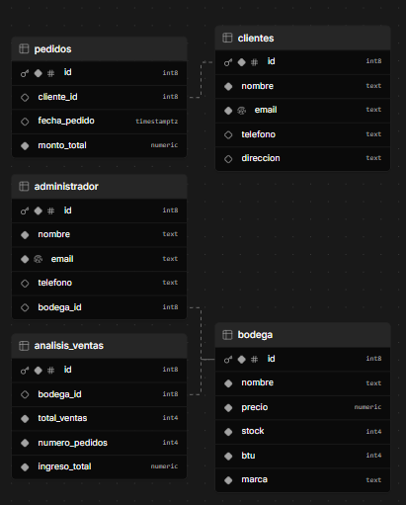
Diseño del Sistema
Modelo Datos Relacional

Slide 9
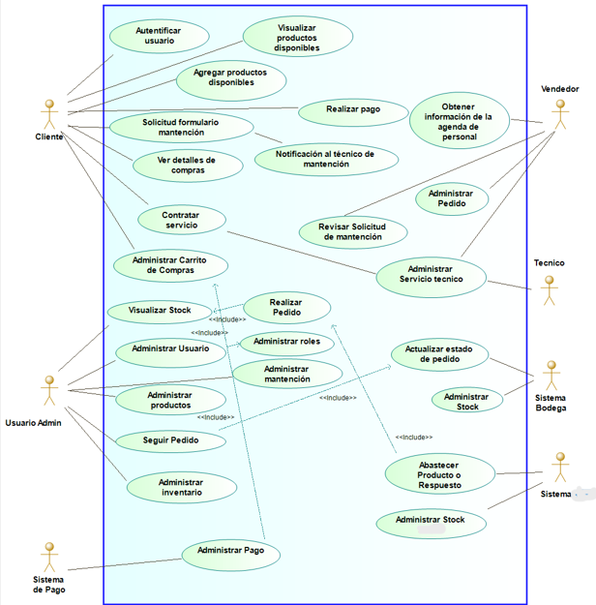
Diseño del Sistema
Diagrama Caso uso

Slide 10
Diseño del Sistema
Diagramas de Actividades Principales

Slide 11
Responsabilidades
Planificación
PMOinformatica Plantilla Matriz RAM.xls.xlsx - Hojas de cálculo de Google

Slide 12



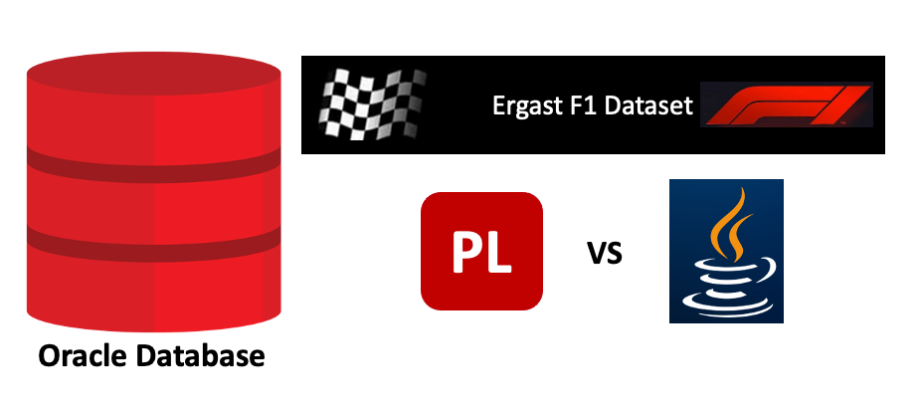
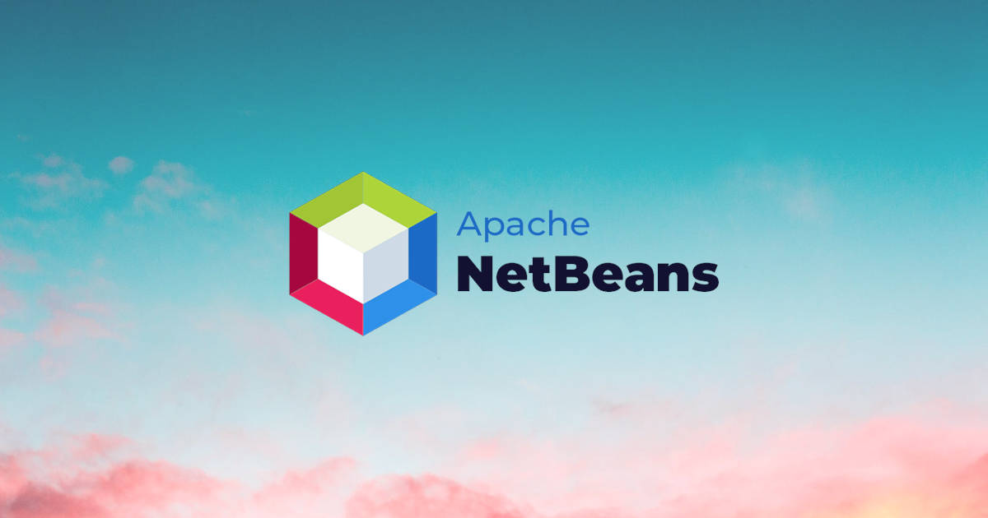


Tecnologías del Desarrollo
Tecnologías de integración
Tecnologías web

Slide 13







Tecnologías del Desarrollo
Tecnologías para el análisis de negocio
Recursos de minería de datos y conocimiento

Slide 14
Estimación de Riesgos
Planificación
Matriz de Riesgos considerados en el Proyecto

Slide 15
Planificación
2.RoadMap.xlsx - Hojas de cálculo de Google

Slide 16
Resumen de Costos Estimados del Proyecto
Costos Totales
General:: $52.000.000
Herramientas y Software:5.814.000
Equipamiento: $2.500.000
Servicios Externos: $14.000.000
Planilla de Costos

